Slide 1
Вставь пропущенные слова.
В долинах занимались ________________________.
На склонах гор пасли ______________, охотились на________________…
На побережье занимались _______________________________
Основной культурой в Греции стали_______________.
Второй по значимости культурой был___________________.
Из него изготавливали ______________________. Вино пили________________________.

Slide 2
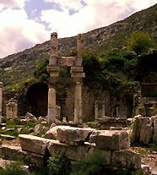
Микены и Троя
Микены

Slide 3
Цель урока:
1.Познакомиться
с микенской
культурой
2.Выяснить причины
Троянской войны

Slide 4
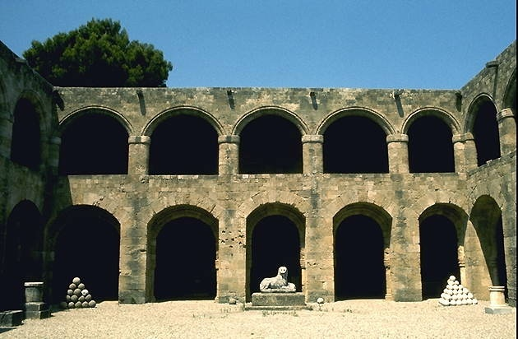
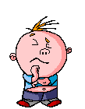
План урока
В городе Микены.
Причины Троянской войны

Slide 5
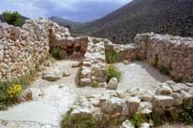
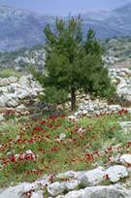
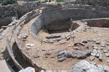
Руины города Микены

Slide 6
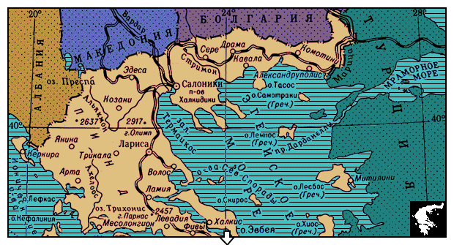
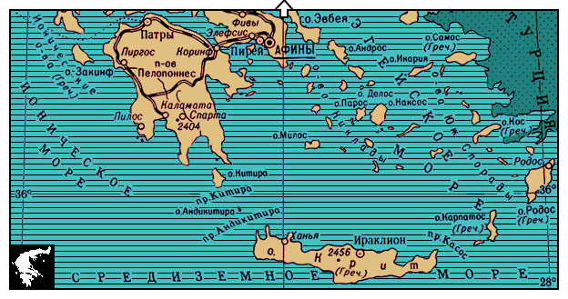
Троя
Троя
Микены
Микены
Микены

Slide 7
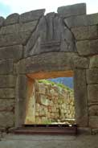
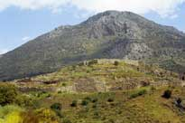
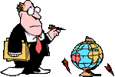
Микены - пожалуй, самый известный город Греции 400 лет главенствующий в греческой истории. Это был самый богатый и могущественный город, расположенный в Южной Греции.
Львиные ворота

Slide 8
Назовите основные занятия жителей Микен?

Slide 9
Работа с историческим документом.
Надписи из архива дворца в Пилосе.
Молотильщиц (женщин)-7,девочек-10,мальчиков -8,
Прядильщиц (женщин) – 12, девочек-16, мальчиков – 8,
Подсобных рабочих (женщин) – 4,
Банщиц(женщин) – 38,
Служанок(женщин)- 32,девочек – 26,
Швей (женщин) – 38, девочек – 20.

Slide 10
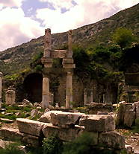
Греки против Трои
Руины столицы Трои, найденные при раскопках.

Slide 11
Нападение северных племен привело к:
Падению хозяйства
Была забыта письменность
Население переселилось в горы и на острова Эгейского моря

Slide 12
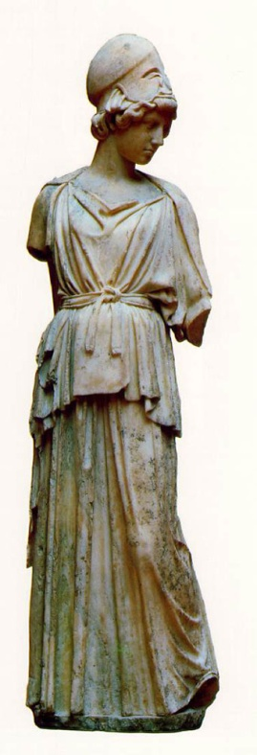
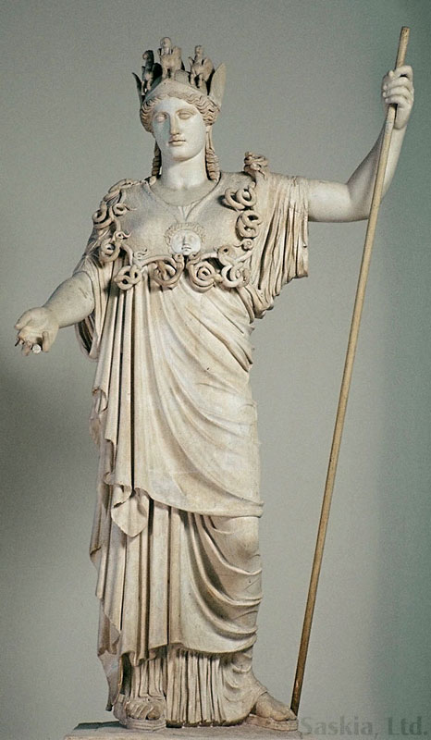
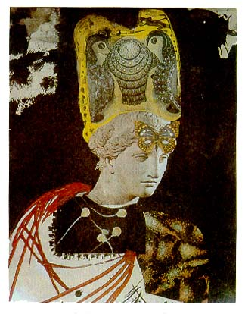
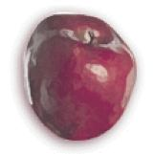
Троянская война
Древнегреческий миф
Гера - богиня
прекраснейшей
Афина - богиня
Афродита - богиня

Slide 13
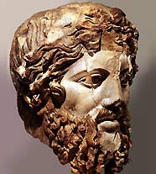
Гера
жена
дочь
Афина
Афродита
дочь
Зевс

Slide 14
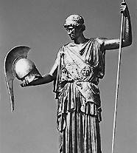
Сделаю властелином
Найду красивую жену
Помогу прославиться
Гера
прекрас
Афродита
Парис
Афина

Slide 15
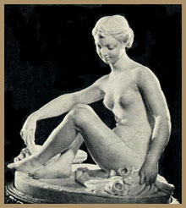
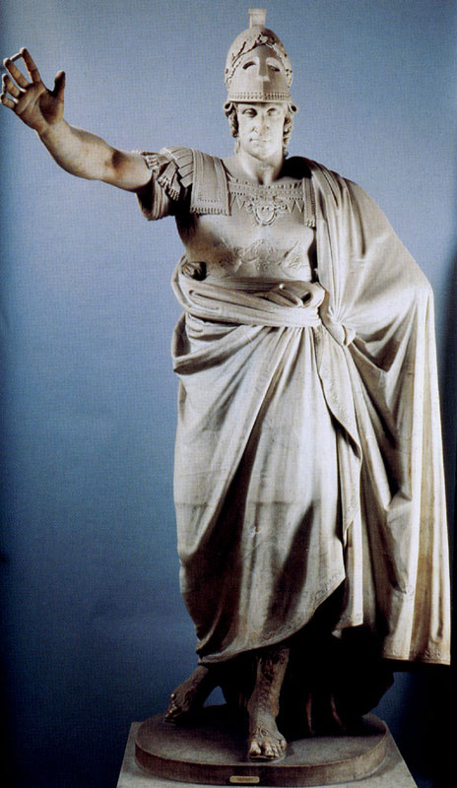
побег
Елена
война
Менелай
Парис
Афродита

Slide 16
Долгие годы греки безуспешно осаждали Трою
Троя

